Slide 1
最近点对分治法算法演示
报告人：姚健文
2023150131

Slide 2
1
蛮力法效率
目录
2
分治法思想及效率
CONTENTS
3
方法比较

Slide 3
1
蛮力法效率

Slide 4

蛮力法
算法思想：遍历所有点与其他点求距离，更新最小距离和相应的点
规模 | 100000 | 200000 | 300000 | 400000 | 500000 | 650000 | 800000 | 1000000
理论 | 23.9127 | 95.6507 | 215.213968 | 382.6026105 | 597.817 | 1010.31 | 1530.41 | 2391.26632
平均 | 23.7351 | 95.6507 | 215.827947 | 387.3783684 | 601.776 | 1102.74 | 1533.85 | 2390.76632
时间复杂度：O($n^{2}$)

Slide 5
2
分治法思想及效率

Slide 6




分治法思想
Y
$$S_{L}$$
$$S_{R}$$
$$d_{L}$$
$$d_{R}$$
X

Slide 7
分治法思想
d
d
Y
$$S_{L}$$
$$S_{R}$$
取d=min(dl,dr)，显然如果最近点对距离小于d，则一定一左一右
$$d_{L}$$
从而这样的点一定出现在距离中线小于d的区域
$$d_{R}$$
X

Slide 8
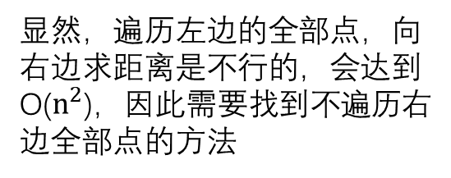
分治法思想
从而合并问题转化为在这个区域中寻找是否有小于d的点对
显然，遍历左边的全部点，向右边求距离是不行的，会达到O($n^{2}$)，因此需要找到不遍历右边全部点的方法

Slide 9
分治法思想
考虑对左边每个点都只寻找d半径圆形区域内右边的点，这样要遍历的点的个数是有限的（因为右边的点都相距d以上）
因为圆形内比较难找，考虑找d*2d范围内，这样只要比较坐标就可以了

Slide 10
分治法思想
对这个矩形进行分析，每个小矩形的对角线为5/6d，因此在每个小矩形内至多有1个点，从而大矩形内要考虑的点不超过6个
因此对所有点排序，对每个左边的点先找到范围内的第一个点，在从此向后遍历6个点即可
注意到对右边的点也同理，因此可以将整体一起处理，每个点向后遍历4个以内的点（坐标差超过d直接退出），从而达到线性效率

Slide 11
分治法思想

Slide 12


分治法思想
由此，找到中间条带的最近点对后再与左右的相对比，取最短的点对，合并完成
$$d_{L}$$
$$d_{R}$$

Slide 13
分治法思想
分到最小规模的子问题的中止
n=1时距离取无穷大
n=2时直接计算
n=3时蛮力

Slide 14
分治法效率
规模 | 100000 | 200000 | 300000 | 400000 | 500000 | 650000 | 800000 | 1000000
理论 | 0.158417649 | 0.33591 | 0.5206 | 0.70997214 | 0.902817431 | 1.19713 | 1.49624582 | 1.90101179
平均 | 0.154796421 | 0.33591 | 0.53864 | 0.71019453 | 0.850508941 | 1.30664 | 1.50411273 | 1.81536842

Slide 15
3
方法比较

Slide 16
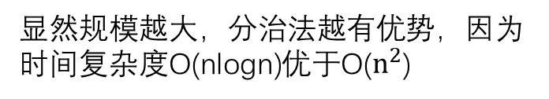
结论
显然规模越大，分治法越有优势，因为时间复杂度O(nlogn)优于O($n^{2}$)

Slide 17
THANKS

